Slide 1
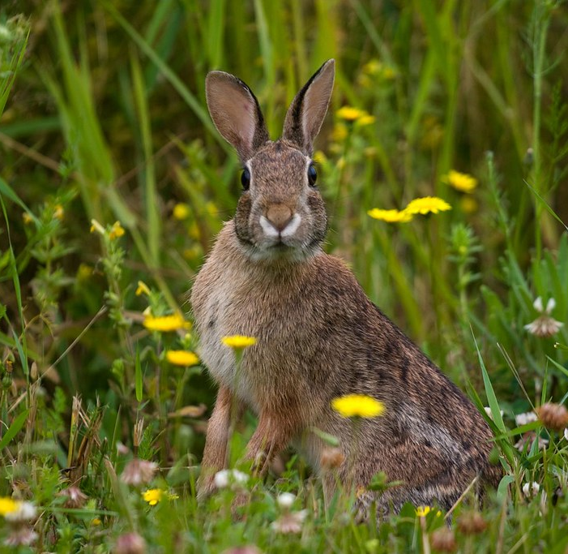
SPAŠAVANJE ZEČEVA
This Photo by Unknown author is licensed under CC BY-NC.

Slide 2
Draga djeco, imam važnu vijest i alarmantan zadatak za vas! Ja sm Sova Sović, prijateljica zečeva iz šume na Medvednici.
Ne znam jeste li znali da danas u svijetu postoji više od 50 vrsta zečeva i kunića, a porijeklom su iz jugozapadne Europe i sjeverozapadne Afrike.
Moji prijatelji Darko, Janko, Sara i Marica su zečevi.
.

Slide 3
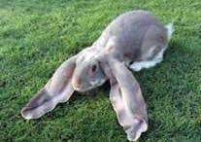
DARKO
Zec sa najdužim ušima na svijetu zove se Nipper Geronimo. On pripada rasi engleskih ovnolikih kunića koji su prepoznatljivi po tome što su im uši spuštene skroz do zemlje. Takav je i moj prijatelj Darko. Ima uši duge nevjerojatnih 79 centimetara.

Slide 4
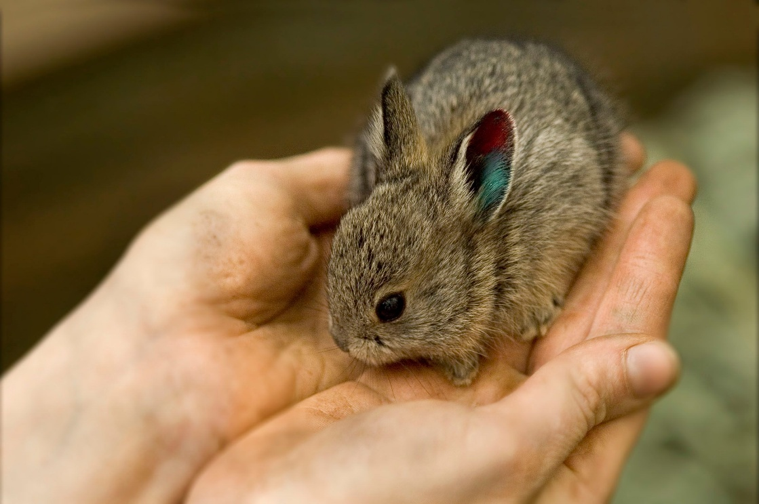
JANKO
Za razliku od Darka Janko je patuljasti zec PIGMEJSKI ZEC ILI PIGMY RABBIT i dug je oko 27 cm. On je najmanja životinja Sjeverne Amerike.

Slide 5
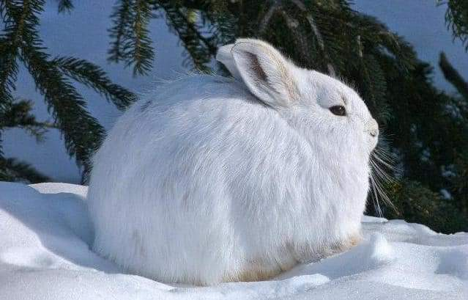
SARA
Sara je pak polarni zec i od hladnoće ju spašava gusto krzno na kojem joj ljudi zavide i žele pretvarati u bunde.

Slide 6
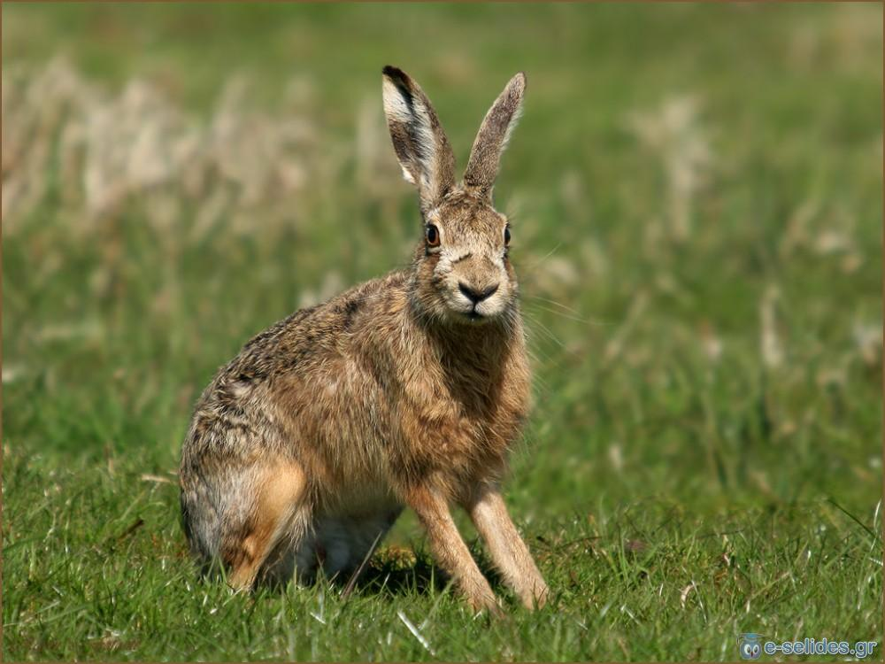
MARICA
Moja prijateljica Marica je europski zec. Živi u šumi. Ima izvrstan sluh i njuh. A može trčati brzo kao auto, čak 70 km/h.

Slide 7
Zečevi vam se jako vole natjecati.
Još osamdesetih godina prošlog stoljeća organiziralo se natjecanje zečeva u preskakanju prepona. Osim preskakanja prepona, zečevi se natječu i u skoku u dalj i skoku u vis. Za skok u vis rekord je preskočenih 99.5 cm, a preskočio ih je moj prijatelj zec Janko, dok je u skoku u dalj rekorderka zečica Sara s preskočena 3m.
Ne znam jeste li znali da zečji zubi neprekidno rastu tijekom života pa su tako kućni zečevi često kod zubara jer zube ne bruse sami u prirodi. Moja prijateljica Marica je bila nedavno kod Zubić Vilka koji je ustanovio da joj gornji zubi narastu oko 2 mm, a donji oko 2,4 mm tjedno.

Slide 8
Zečevi su aktivni tijekom cijele godine, čak i u hladnim zimskim danima ne spavaju. Tako su se i Darko, Janko, Sara i Marica okupili jednog kišovitog popodneva u vrtu gospodina Horvata i brusili svoje zube grickajući mrkvice. Međutim, gospodin Horvat ih je zapazio, razbijesnio se I pozvao svoje zločeste prijatelje.
Vidjevši to sletjela sam na prozorsku dasku I prisluškivala razgovor.Imala sam što I čuti. Skovali su plan da ulove zečeve kako bi gospođi Horvat napravili bundu od zečjeg krzna, a sebi omastili brkove zečjim gulašom.
Brzo sam odletjela do zečeva I rekla im da bježe..Izračunala sam da će ih svojom brzinom kretanja dostići I uloviti za 25 min. Ali vi ih možete spasiti!
Zečevi bježe prema napuštenoj kući. Ali ona nema ključ, nego se ulazi preko šifre.
Pomozite zečevi naći šifru kako bi mogli doći na sigurno prije nego ih zlikovci uhvate.

Slide 9
ZADACI ZA OTKRIVANJE PROG BROJA ŠIFRE
ZADATAK:
Sara i Marica su se putem razdvojile. Pomozite im da prođu labirint i budu opet zajedno.
Putem brojite jaja koja nađete.
Broj jaja koje su zečice našle u labirintu je prvi broj u šifri.

Slide 10
ZADACI ZA OTKRIVANJE DRUGOG BROJA ŠIFRE
ZADATAK:
Janko i Darko su bježeći našli rebuse koji im mogu pomoći oko šifre. Ali Janko i Darko nisu bili u školi i ne znaju kako se rješavaju rebusi.
A drugi broj šifre sakrio se u rješenju rebusa.
Brzo, riješite rebus i otkrijte broj.

Slide 11
ZADACI ZA OTKRIVANJE TREĆEG BROJA ŠIFRE
ZADATAK:
Zečevi su konačno skupili u kući moje prijateljice mačke Zlatke.
Tamo živi obitelj Zlatkić i djeca bojaju jaja. Zečevi se za to vrijeme griju i pokušavaju shvatiti kako otkriti ostatak šifre. Malo su zapeli pa sam im pomogla. Moraju otkriti u koju je boju jaje obojila Julija, broj slova u toj boji je sljedeći broj šifre.
Brzo, otkrijte boju Julijinog jaja.

Slide 12
ZADACI ZA OTKRIVANJE ČETVRTOG BROJA ŠIFRE
ZADATAK:
Na izlasku iz kuće obitelji Zlatkić zečevi su otkrili poruku napisanu neobičnim znakovima. Pomislili su da bi moglo biti nešto važno.
Možete li pročitati što piše?

Slide 13
Ispred kuće u koju se trebaju sakriti zečevi je potok.
Samo ga je Sara uspjela preskočiti. Kroz staklo na vratima vidi dasku koju bi mogla staviti preko potoka da i ostali mogu ući. No ona ne zna šifru za otključavanje.
Napišite šifru na papirnati avion i bacite prema Sari da može ući u kuću i pomoći ostalima da uđu.

Slide 14
ČESTITAM!!!!
SPASILI STE ZEČEVE !

